Slide 1
PHÒNG GIÁO DỤC & ĐÀO TẠO QUẬN LONG BIÊN
TRƯỜNG TIỂU HỌC ÁI MỘ B
KÍNH CHÀO QUÝ THẦY, CÔ GIÁO!
TẬP ĐỌC- LỚP 5

Slide 2
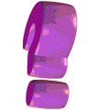
ÔN BÀI CŨ
2
1

Slide 3
Câu 1:
Đọc đoạn 1 và 2.
Dưới chế độ a-pác-thai, người da đen bị đối xử như thế nào?
Người da đen phải làm những công việc nặng nhọc, bẩn thỉu, lương chỉ bằng 1/7 hay 1/10 lương của công nhân da trắng.Họ phải sống,chữa bệnh, đi học ở những khu riêng và không được hưởng một chút tư do, dân chủ nào.

Slide 4
Câu 2:
Đọc đoạn 3.
Câu chuyện có nội dung gì?
Phản đối chế độ phân biệt chủng tộc a-pác-thai và ca ngợi cuộc đấu tranh của những người da đen ở Nam Phi.

Slide 5
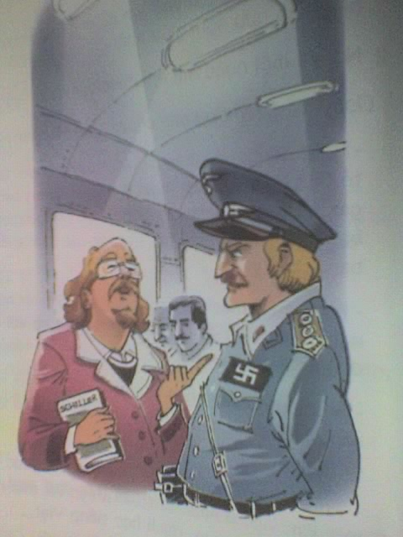

Slide 6
Tập đọc:
TÁC PHẨM CỦA SI-LE VÀ TÊN PHÁT XÍT
Luyện đọc

Slide 7
Đoạn 1: Từ đầu... “Chào ngài”
Đoạn 2: “tiếp theo... điềm đạm trả lời”
Đoạn 3: Còn lại

Slide 8
Luyện đọc:
Từ ngữ
Hít-le
Pa-ri
Si-le
Vin-hem Ten
Mét-xi-na
I-ta-li-a
Oóc-lê-ăng
Si-le
Sĩ quan
Hít-le

Slide 9
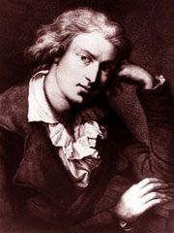
Si-le( 1759- 1805) nhà văn Đức vĩ đại, các tác phẩm của ông phản ánh cuộc đấu tranh chống cái ác bảo vệ quyền con người

Slide 10
sĩ quan: quân nhân có hàm thiếu úy trở lên

Slide 11
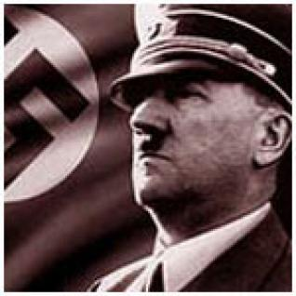
Hit-le (1889 -1945) Quốc trưởng Đức từ 1934 - 1945 kẻ gây ra cuộc Chiến tranh thế giới lần thứ hai (1939-1945)

Slide 12
Tìm hiểu bài
Các em hãy làm việc theo nhóm 4 để trả lời các câu hỏi trong sách.

Slide 13
1.Vì sao tên sĩ quan Đức có thái độ bực tức với ông cụ người Pháp?
Cụ đáp lại lời hắn một cách lạnh lùng.Hắn càng bực mình khi nhận ra ông cụ biết tiếng Đức thành thạo đến mức đọc được truyện của nhà văn Đức nhưng không đáp lời hắn bằng tiếng Đức.

Slide 14
2.Nhà văn Đức Si-le được ông cụ người Pháp đánh giá như thế nào?
Si-le là một nhà văn quốc tế

Slide 15
3.Em hiểu thái độ của ông cụ đối với người Đức và tiếng Đức như thế nào?
Ông cụ không ghét người Đức và tiếng Đức mà chỉ căm ghét những tên phát xít Đức xâm lược.

Slide 16
Nội dung: Ca ngợi cụ già người Pháp thông minh, biết phân biệt người Đức với bọn phát xít Đức và dạy cho tên sĩ quan phát xít hống hách một bài học nhẹ nhàng mà sâu cay.

Slide 17
Luyện đọc diễn cảm

Slide 18
Đoạn 3:
Nhận thấy vẻ ngạc nhiên của tên sĩ quan, ông già nói tiếp:
- Ngài thử xem Si-le đã dành những tác phẩm của mình cho ai nào? Nhà văn đã viết Vim-hen Ten cho người Thuỵ Sĩ, Nàng dâu ở Mét-xi-na cho người I-ta-li-a, Cô gái Oóc-lê-ăng cho người Pháp,...
Càng nghe nói, tên sĩ quan phát xít càng ngây mặt ra. Cuối cùng, hắn hỏi:
- Chẳng lẽ Si-le không viết gì cho chúng tôi hay sao?
Ông già mỉm cười trả lời:
- Có chứ. Si-le đã dành cho các ngài vở Những tên cướp!

Slide 19
Thi đọc diễn cảm

Slide 20
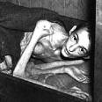
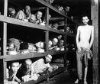
Tội ác của phát xít Đức

Slide 21
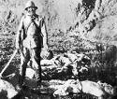
Tội ác của phát xít Đức

Slide 22
Liên hệ
Qua bài học em có suy nghĩ gì về bọn phát xít Hít-le ?

Slide 23
DẶN DÒ
Về nhà học bài và chuẩn bài cho tiết sau: “Những người bạn tốt”.

Slide 24
CHÀO TẠM BIỆT,
CHÚC QUÝ THẦY CÔ SỨC KHOẺ,
CHÚC CÁC EM HỌC GIỎI, CHĂM NGOAN

